Slide 1

AI 芯片
— GPU 详解
NVSwitch基础
ZOMI

Slide 2
Talk Overview
硬件基础
GPU 工作原理
GPU AI编程本质
英伟达 GPU 架构
GPU基础概念
从 Fermi 到 Volta 架构
Turing 到 Hopper 架构
Tensor Code 和 NVLink 详解
GPU 图形处理
GPU 逻辑模块划分
算法到 GPU 硬件
GPU 的软件栈
图形流水线基础
流水线不可编译单元
光线跟踪流水线

Slide 3
Talk Overview
工作原理
Tensor Core – 分布式训练
Instruction Pipeline – 指令流水
CUDA Thread – CUDA 线程执行

Slide 4
NVSwitch的出现

Slide 5
NVLink 发展
 | First Generation | Second Generation | Third Generation | Fourth Generation
NVLink bandwidth per GPU | 160GB/s | 300GB/s | 600GB/s | 900GB/s
Maximum Number of Links per GPU | 4 | 6 | 12 | 18
Supported NVIDIA Architectures | NVIDIA Pascal architecture | NVIDIA Volta architecture | NVIDIA Ampere Architecture | NVIDIA Hoppe Architecture

Slide 6
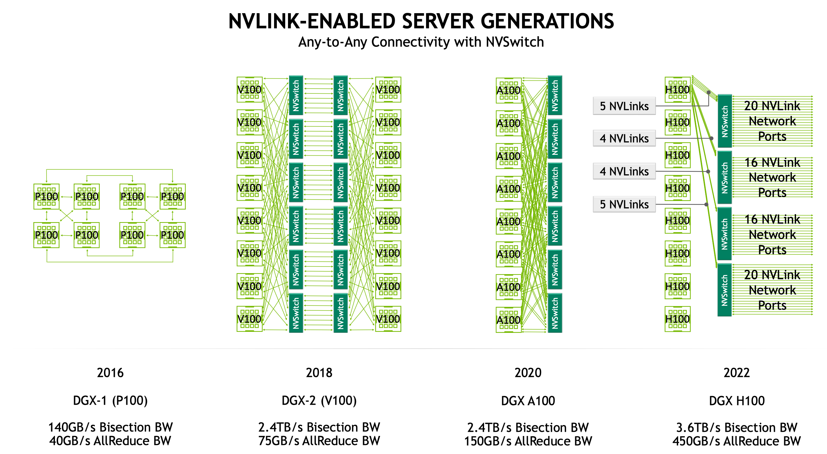
NVLink 与 NVSwitch 相关的服务器

Slide 7
NVLink 与 NVSwitch 相关的服务器
NVLink 2.0 技术使得单服务器中 8 个 GPU 无法达到全连接为解决该问题，NVIDIA 在 2018 年发布了 NVSwitch，实现了 NVLink 的全连接。
NVIDIA NVSwitch 是首款节点交换架构，可支持单个服务器节点中 16 个全互联的 GPU，并可使全部 8 个 GPU 对分别达到 300GB/s 的速度同时进行通信。

Slide 8
第一代 NVSwitch
NVSwitch 是一块独立的 NVLink 芯片，其提供了高达18路 NVLink 的接口。支持 NVLink 2.0，每个接口均能提供双信道高达50GB/s 带宽，总计能够提供900GB/s的带宽。功率100w，基于台积电12nm FinFet FFN 工艺，拥有2b个晶体管。

Slide 9
NVSwitch详解

Slide 10
第一代 NVSwitch
通过 NVSwitch 提供的18路接口， NVSwitch 能够让 nvidia设计出完全无阻塞的全互联16路GPU系统。
每块v100中的6路 NVLink 将分别连接到6块 NVSwitch 上面。这样8块v100与6块 NVSwitch 完全连接，构成一个基板。

Slide 11
第一代 NVSwitch
NVSwitch 封装在1940 个 pin 大小为 4cm2 的 BGA芯片中，其中 576 个针脚专门服务于 18 路的 NVLink，剩下的针脚用于电源和 I/O 接口，如管理端口x4 pcie、I2c、GPIO等。

Slide 12
NVLink2 NVSwitch 特点
Parameter | Spec
每NVLink双向带宽 | 51.5 GBps
NRZ Lane Rate (x8 per NVLink) | 25.78125 Gbps
Transistors | 2 Billion
Process | TSMC 12FFN
Die Size | 106 mm^2
Parameter | Spec
Bidirectional Aggregate Bandwidth | 928 GBps
NVLink Ports | 25.78125 Gbps
Mgmt Port (config, maintenance, errors) | PCIe
LD/ST BW Efficiency (128B pkts) | 80.0%
Copy Engine BW Efficiency (256B pkts) | 88.9%

Slide 13
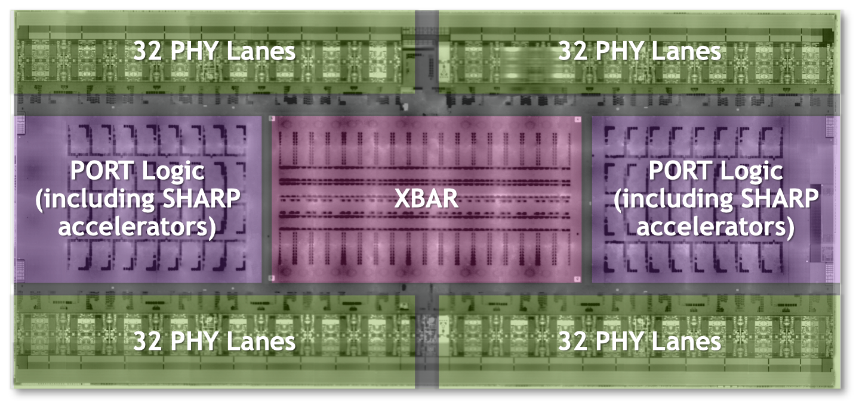
NVLink4 NVSwitch 特点
最大 NVSwitch 模块
TSMC 4N process
25.1B transistors
294mm2
50mmX50mm package (2645 balls)
最高的带宽
64 NVLink4 ports (x2 per NVLink)
3.2TB/s full-duplex bandwidth
50Gbaud PAM4 diff-pair signaling
All ports NVLink Network capable
新能力
400GFLOPS of FP32 SHARP
NVLink Network management, Security and telemetry engines

Slide 14
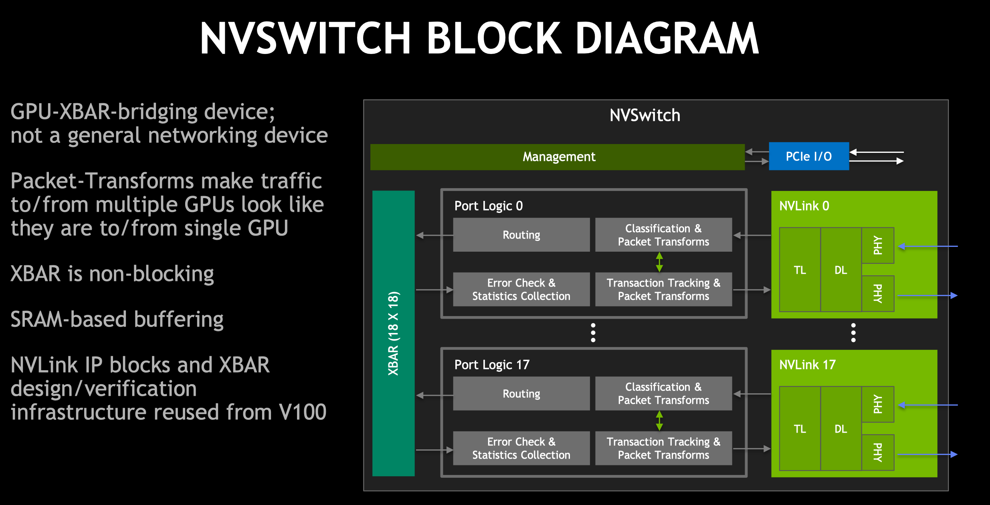
NVSwitch Block

Slide 15
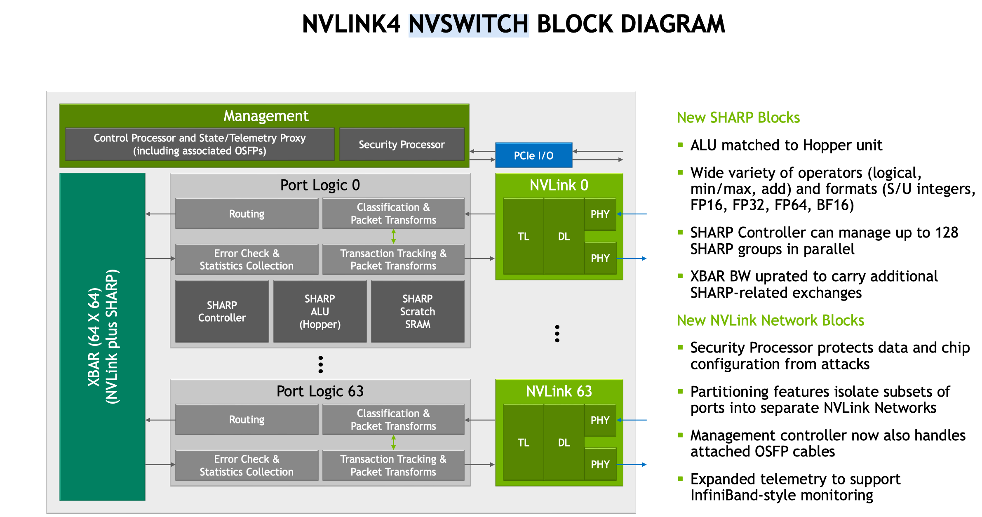

Slide 16
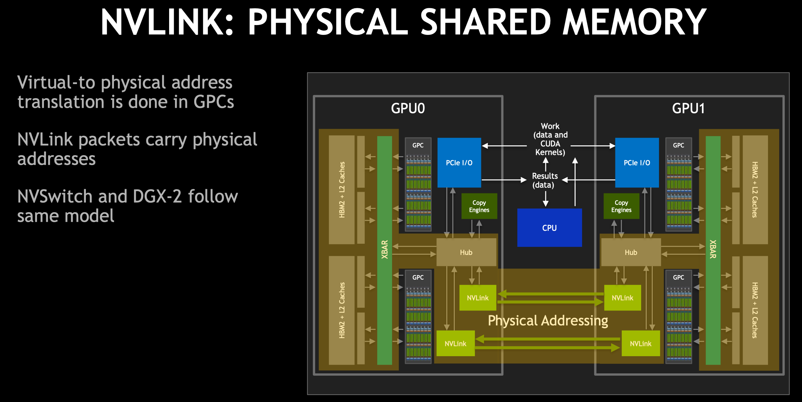

Slide 17
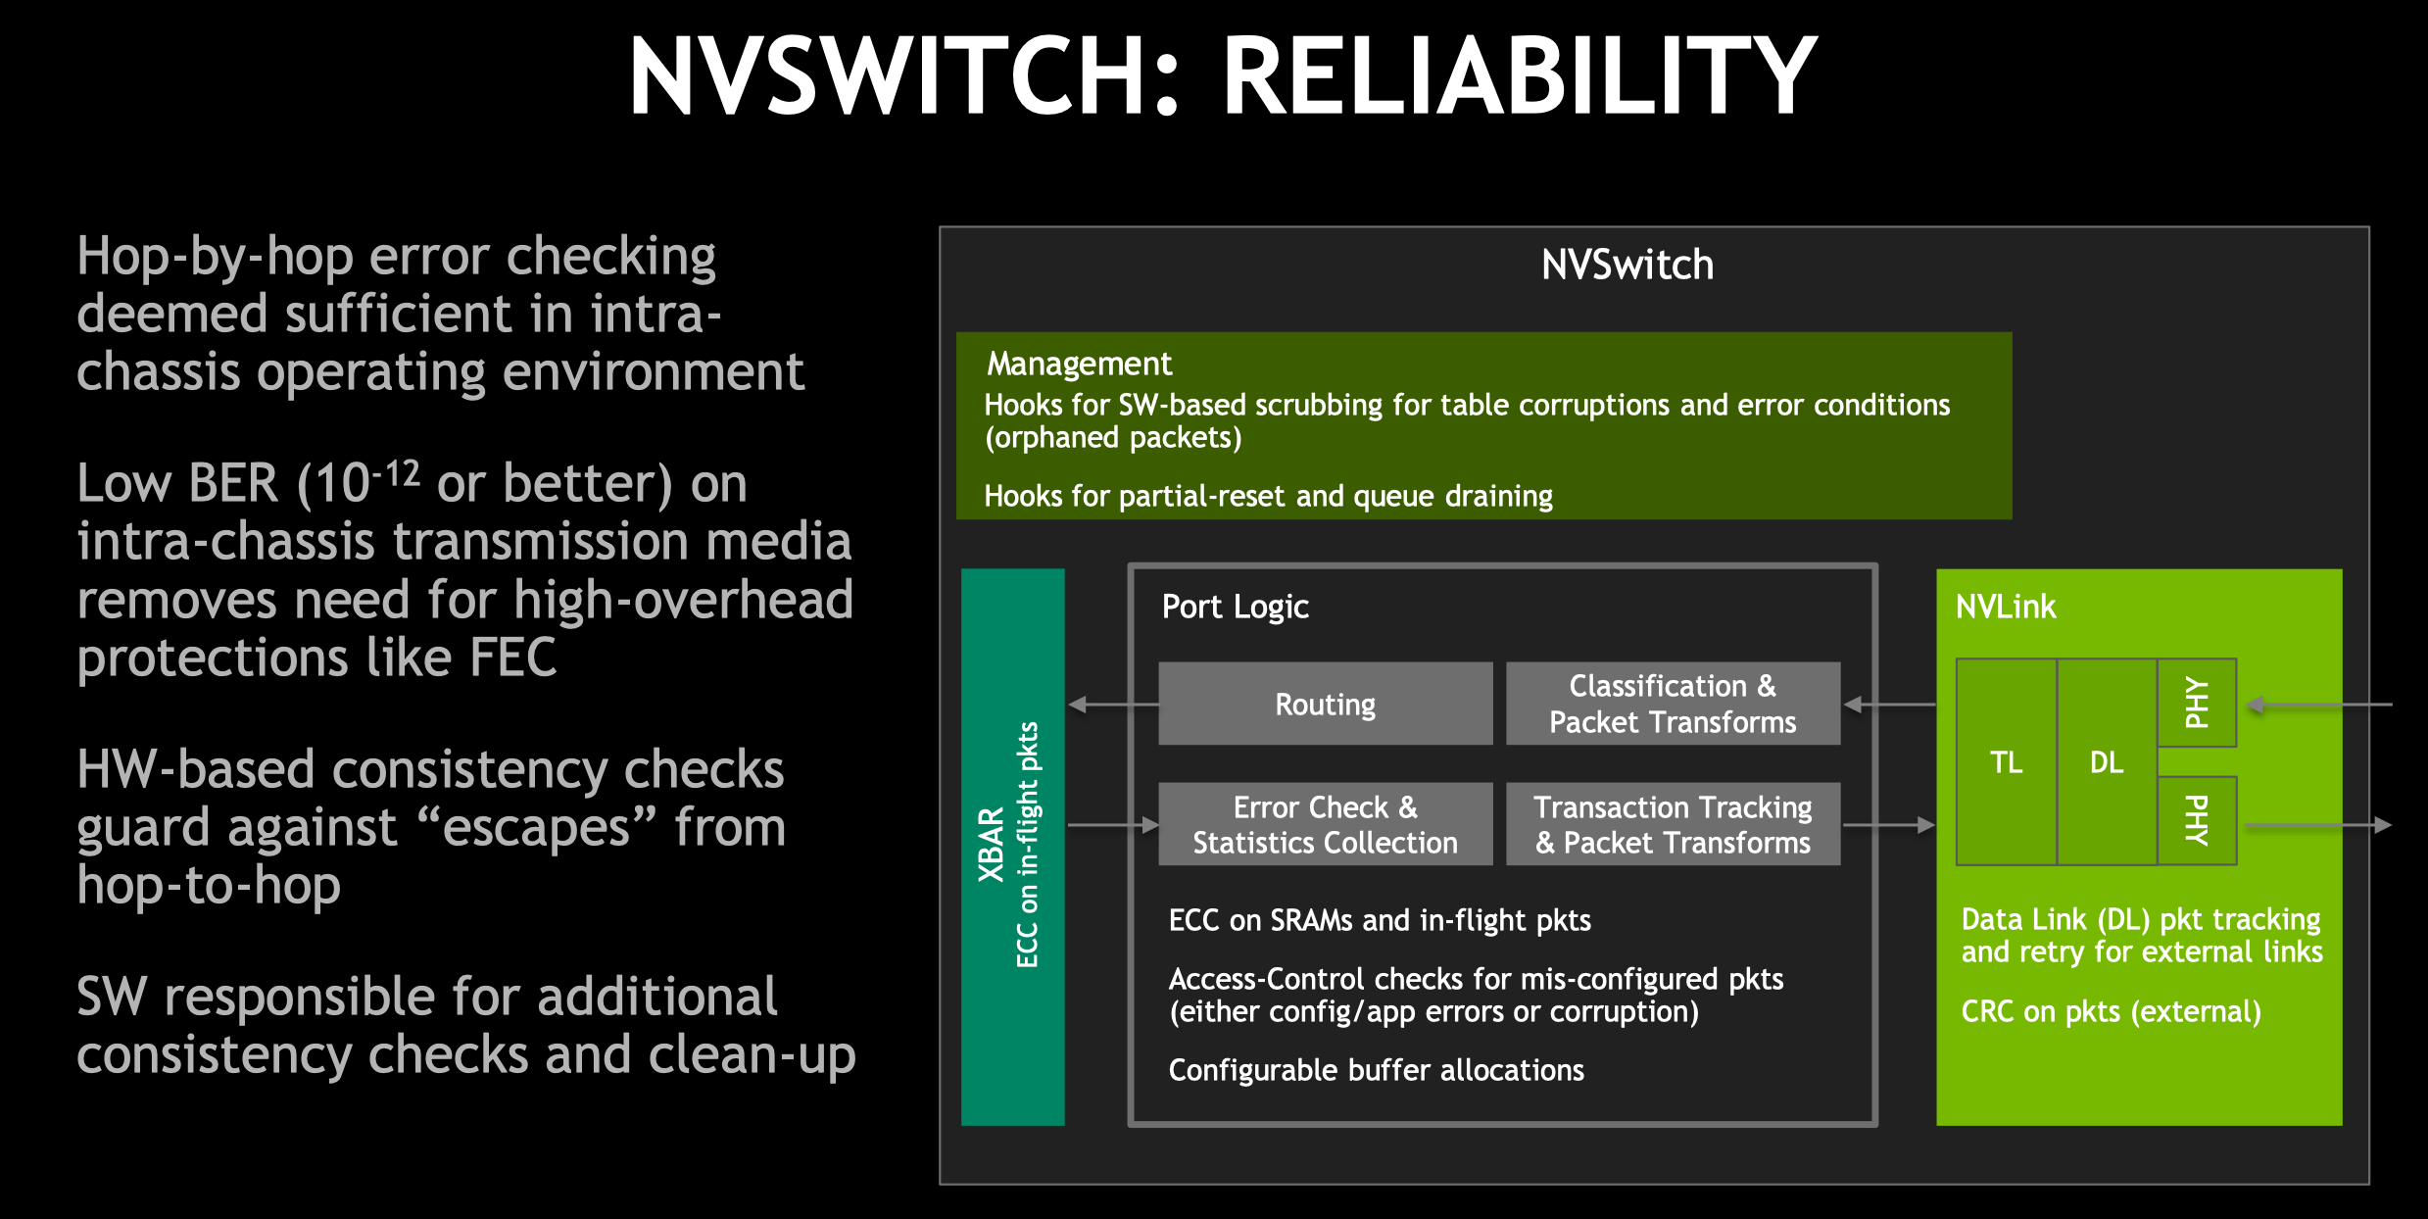

Slide 18
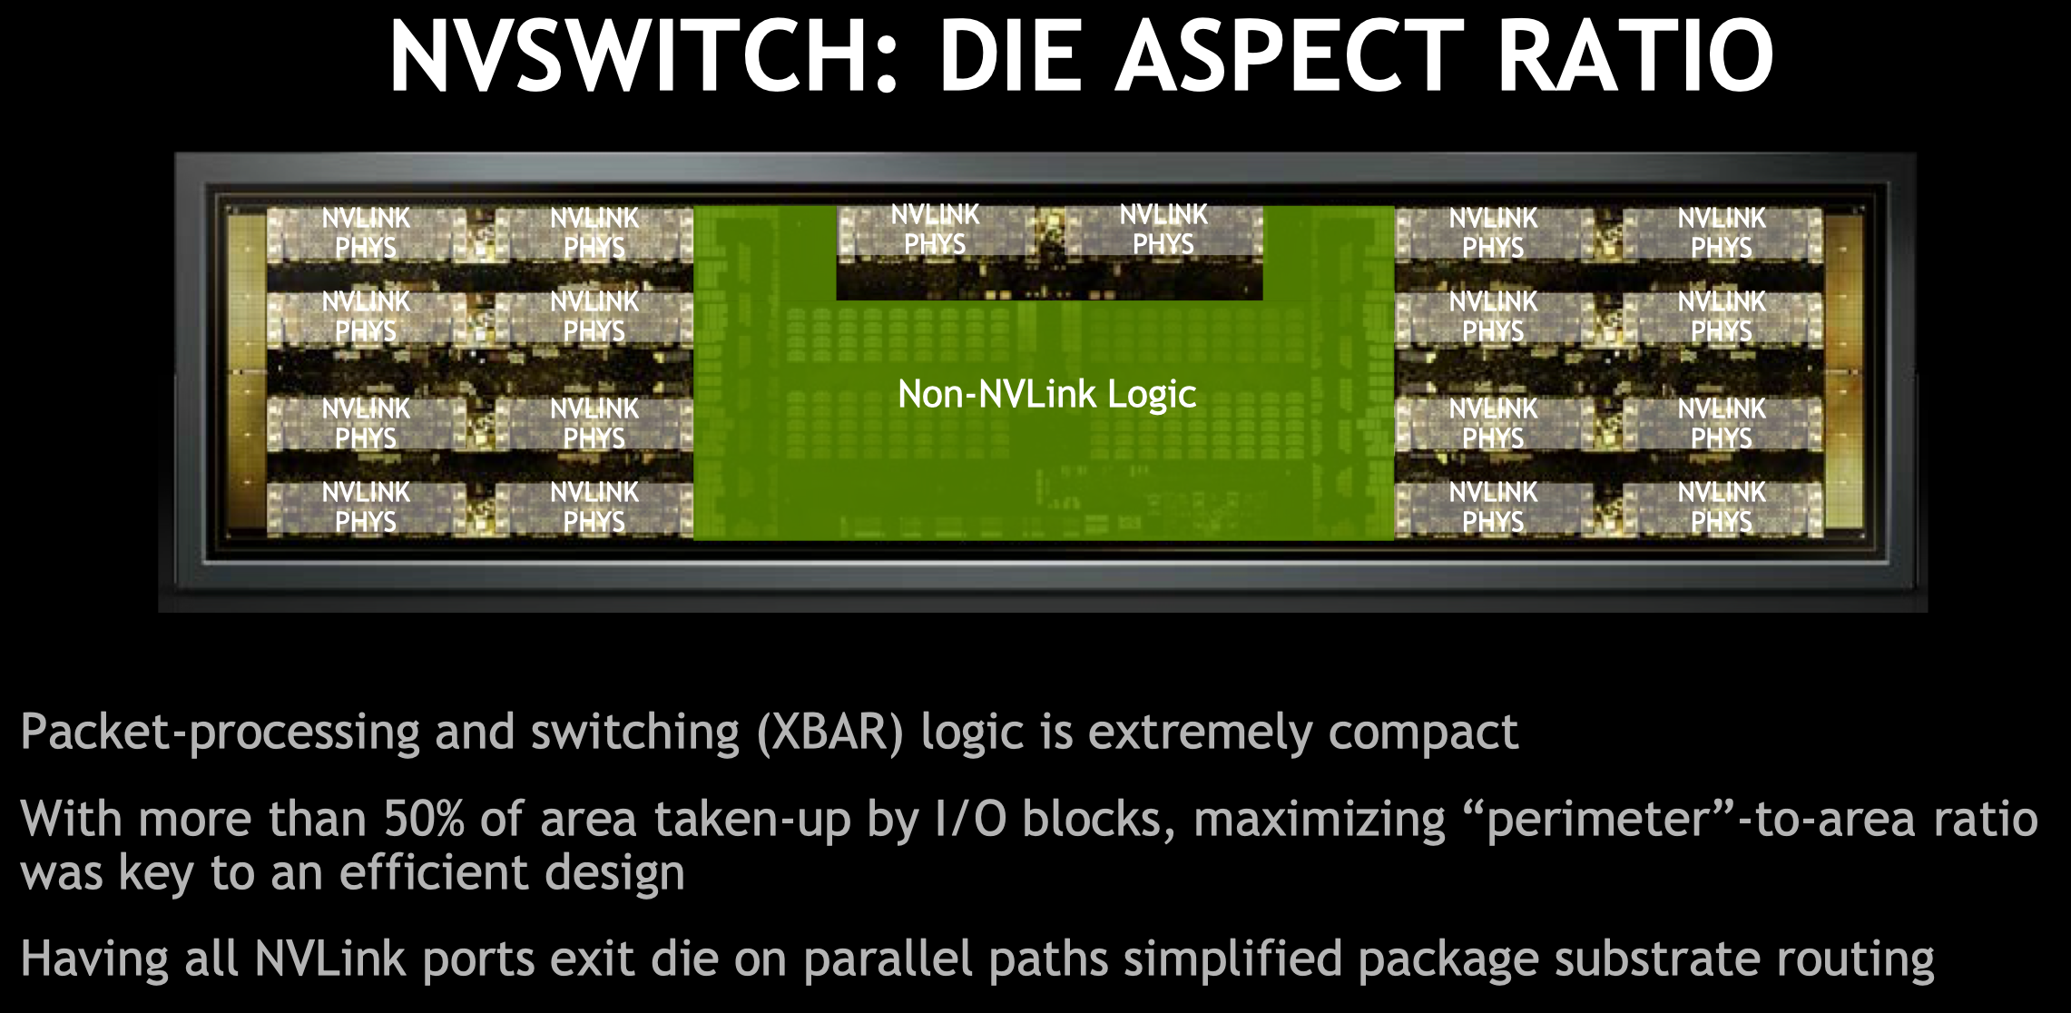

Slide 19
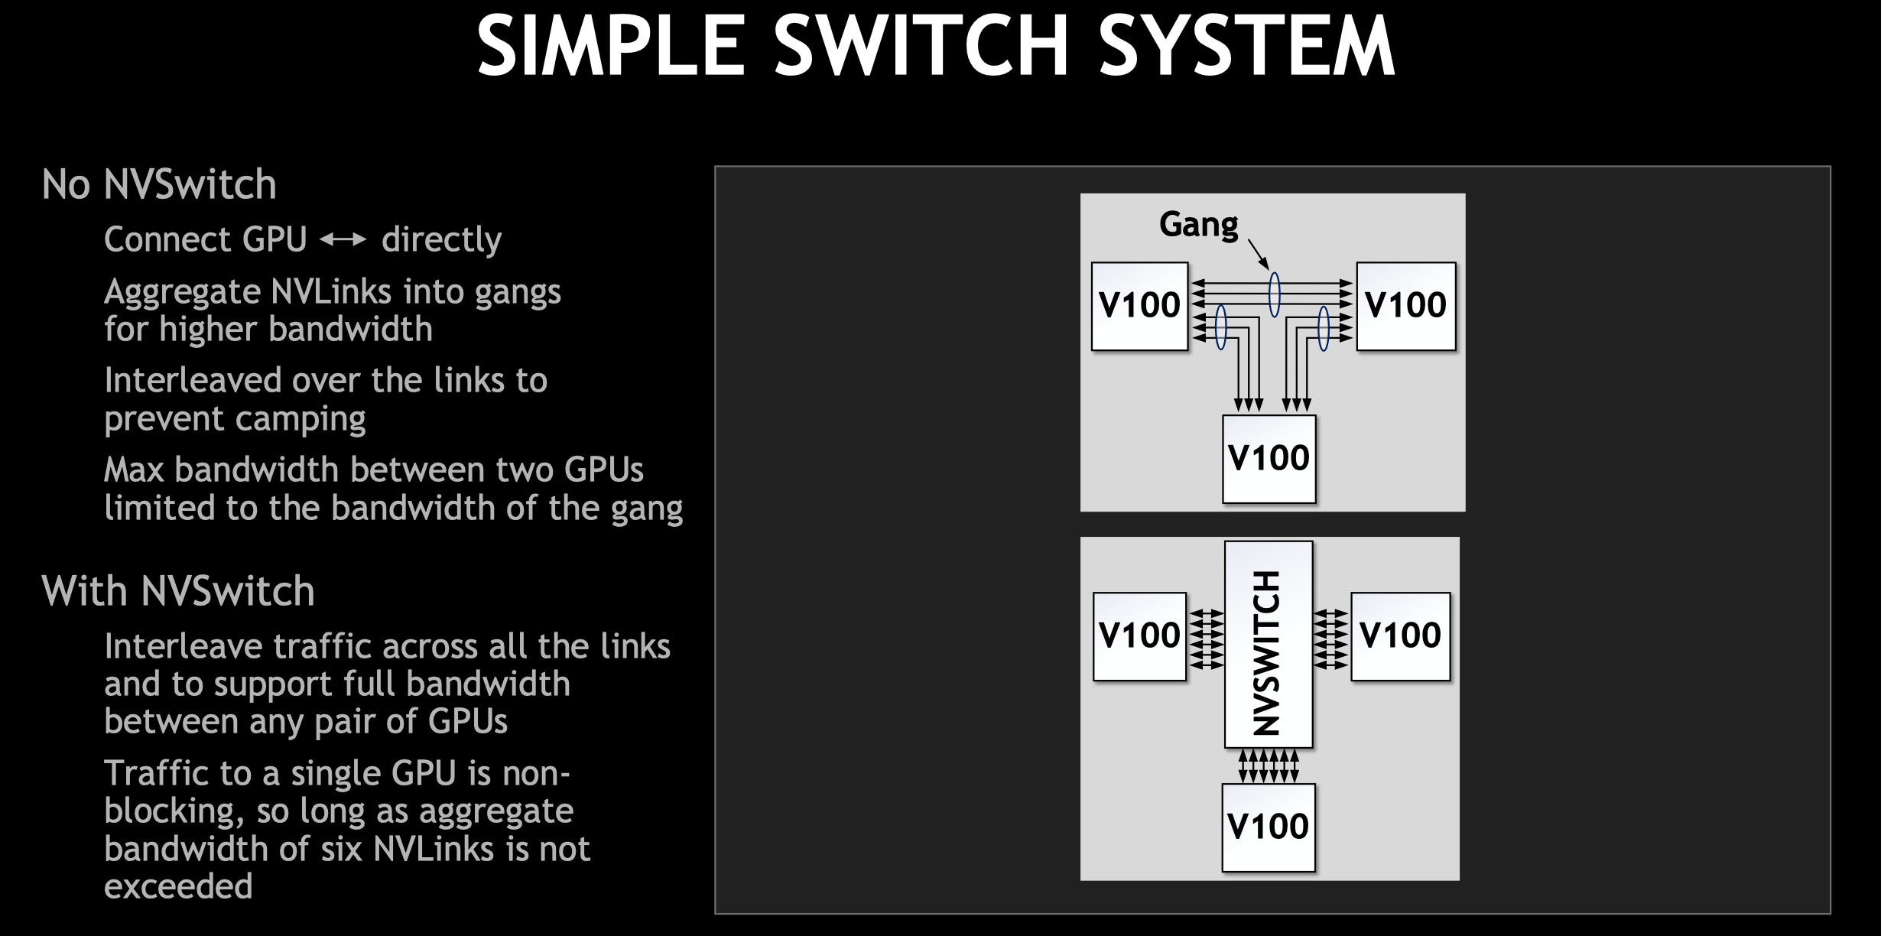

Slide 20
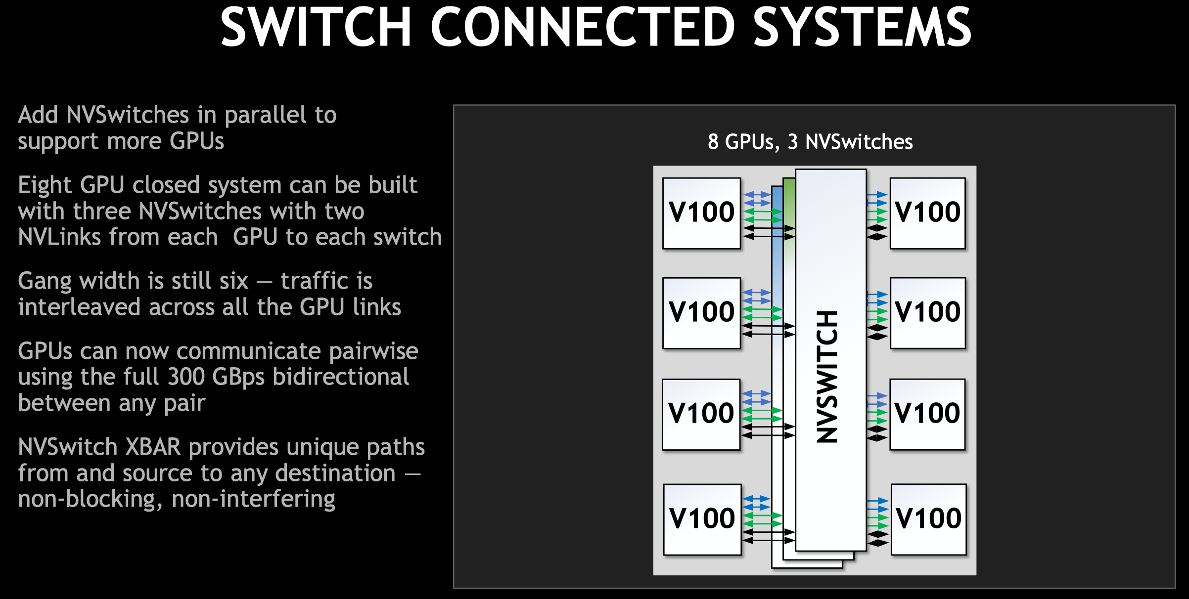

Slide 21
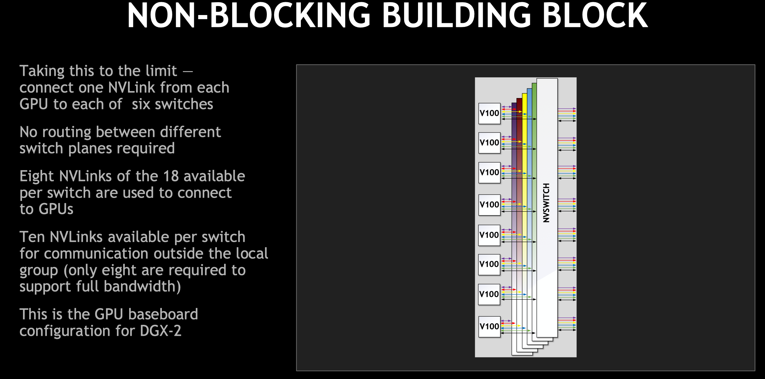

Slide 22
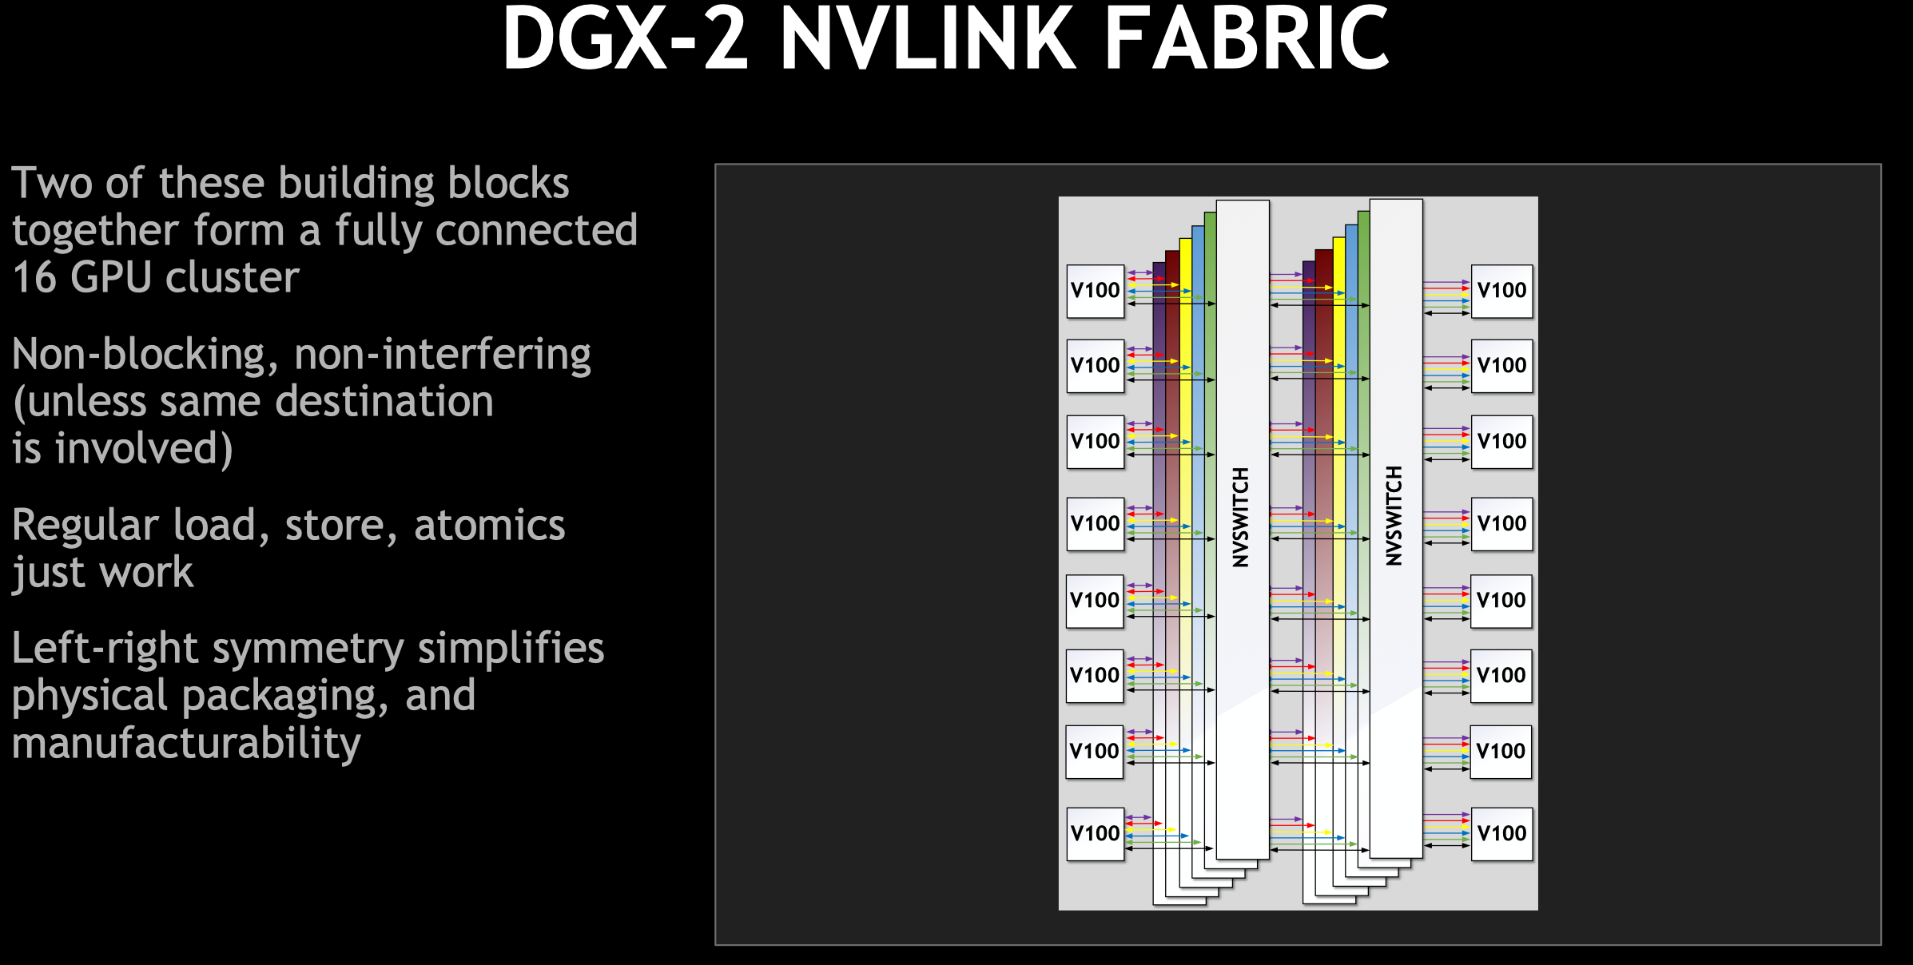

Slide 24
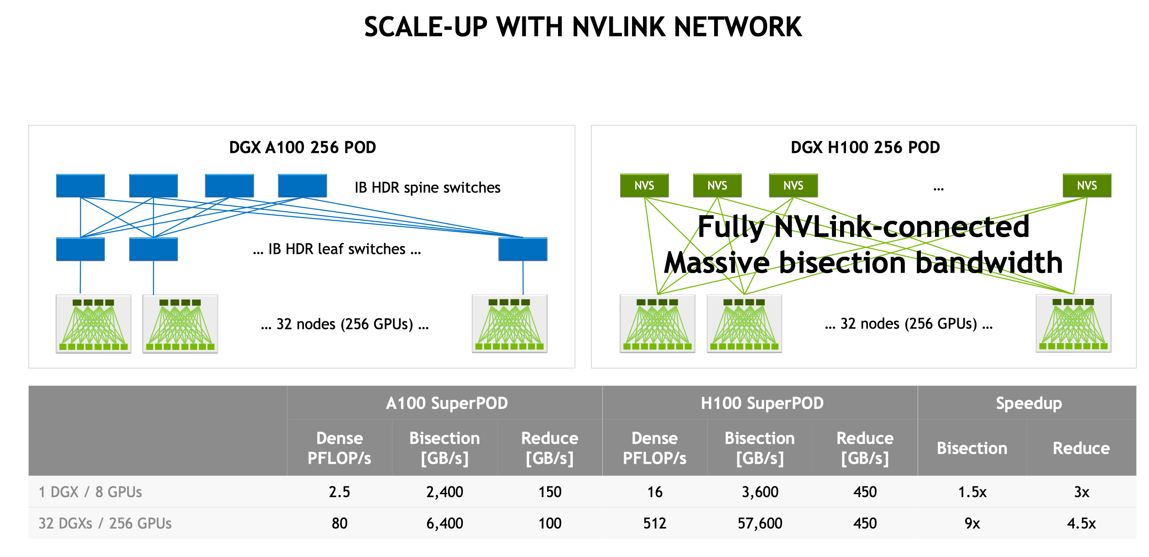

Slide 25
Reference 引用&参考

Slide 26
Notes:
26

